Slide 1


エコトンの
ちきゅうがたいへん
Notes:
この子達、しってますか？？
このぶたさん、エコトンって言います。
そしてこっちは妹のヒメトンです。
今日は、この子達と一緒に、地球にいいこと、いっぱい考えてみよう！
※アニメーションをつけております。
「→」の箇所で「次に送る（↓、→など）」と、アニメが動くようになっています。
スライドショーなどでご確認ください。

Slide 2
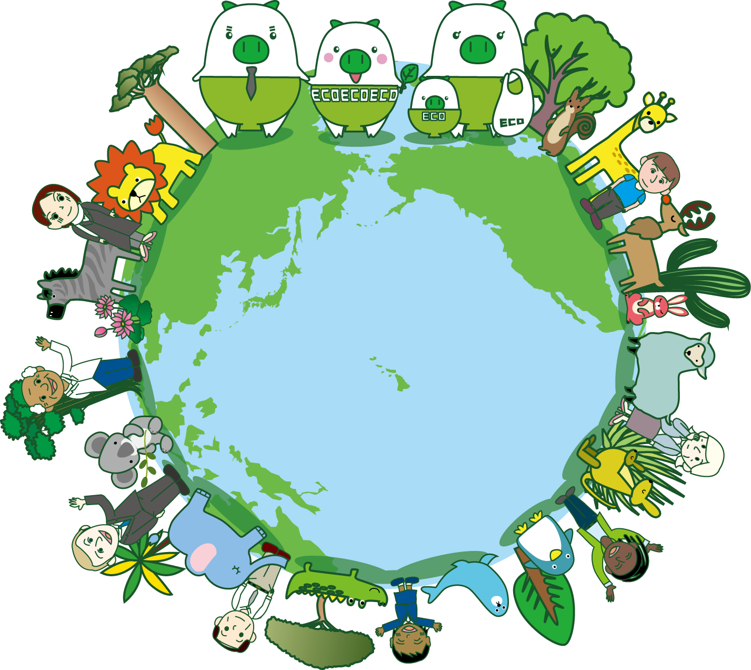
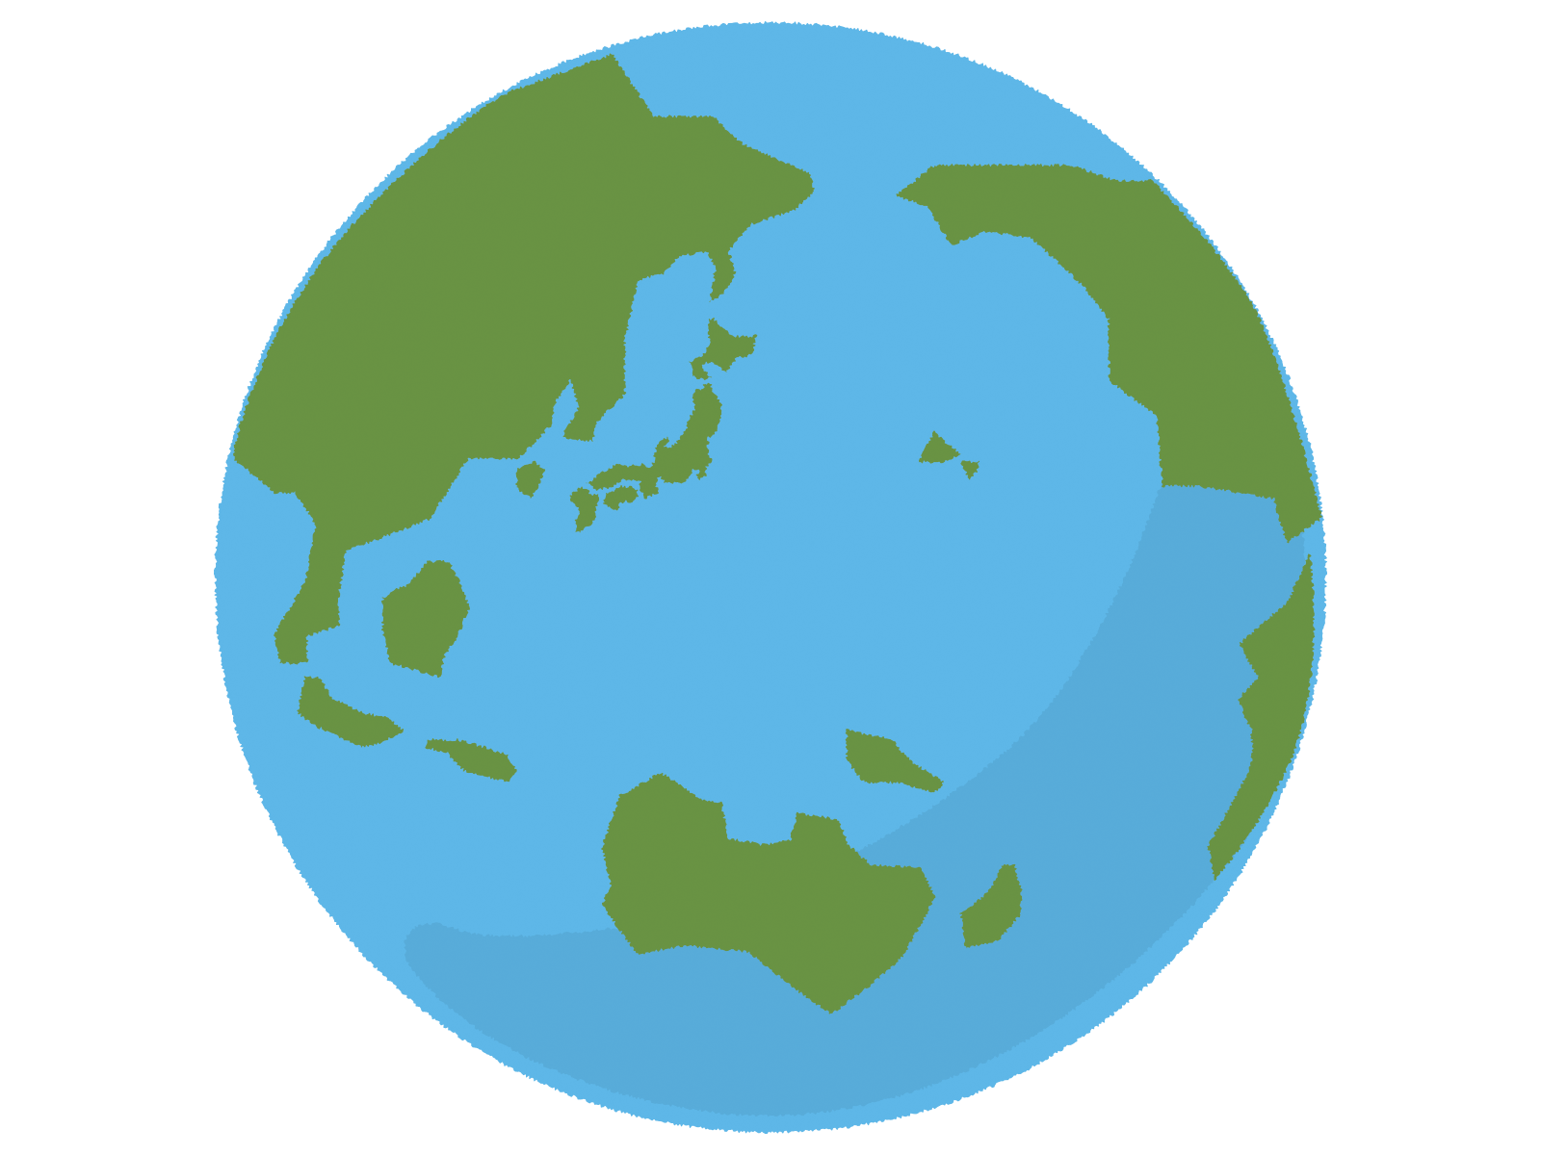
Notes:
ところで、みんな、これって知ってる？→
わたしたちが住んでいる、場所、地球っていいます！
地球ってと～～っても広くって、→
そこには、海があったり、イルカさんが住んでたり、
もちろん海にはお魚がいるし、陸にはたくさんの動物もいるし、もちろん人間も住んでます。
みんな地球にすんでいる家族なんだよ。
今日は、この地球にいいことを、一緒に考えましょうね。
では、はじまりはじまり～～～

Slide 3

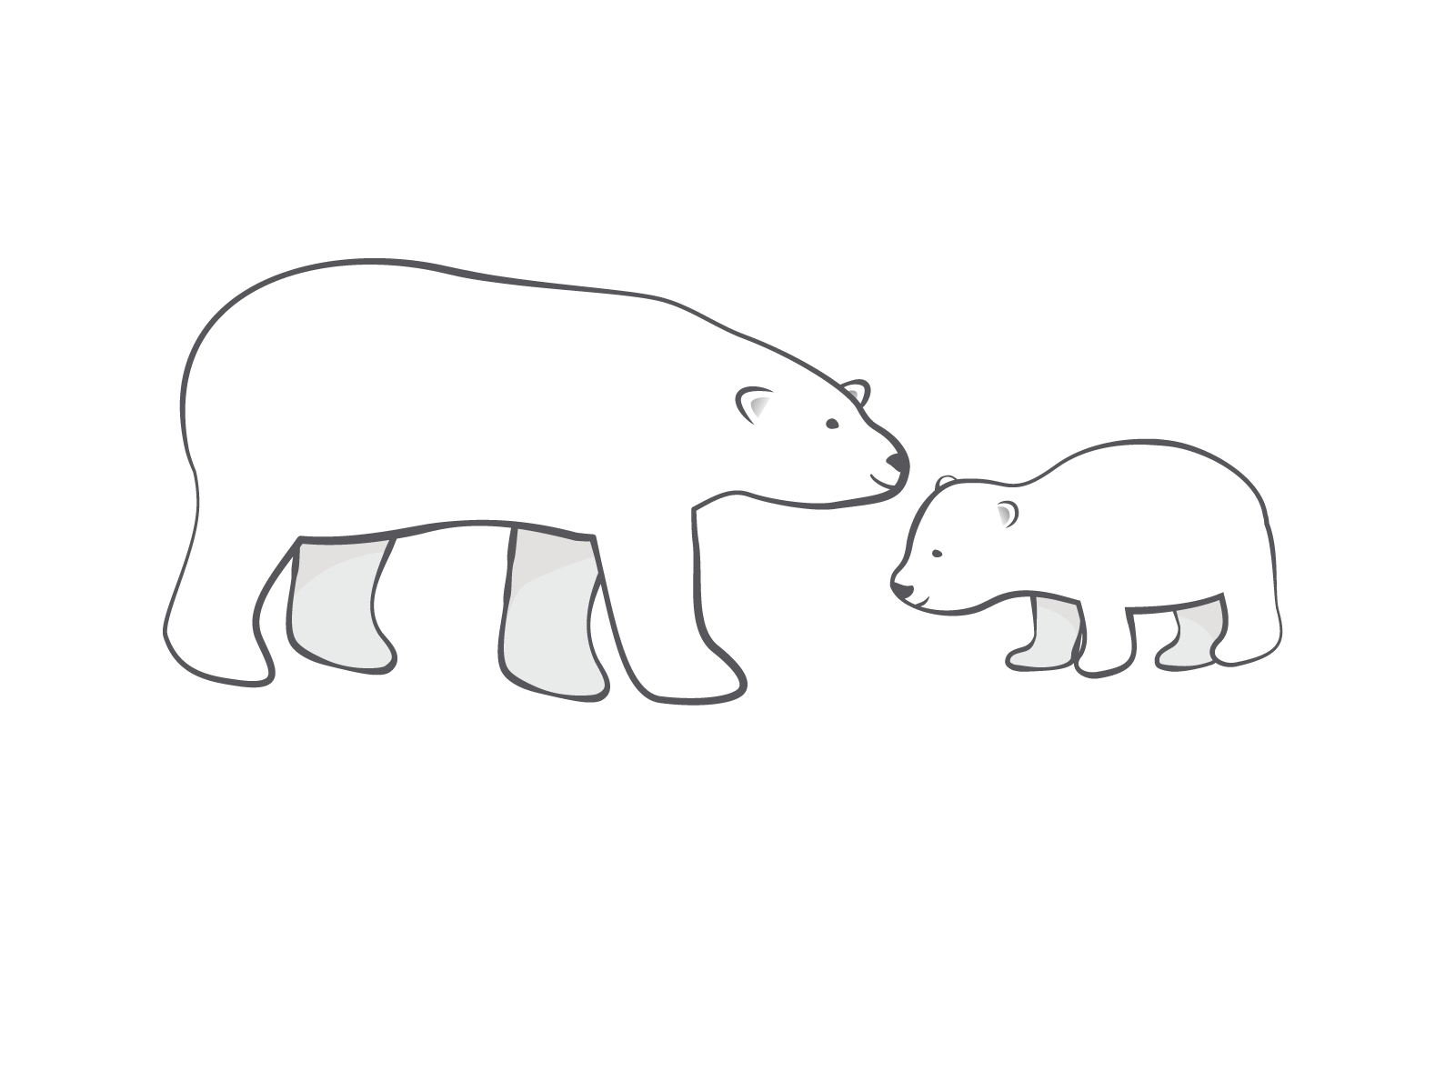


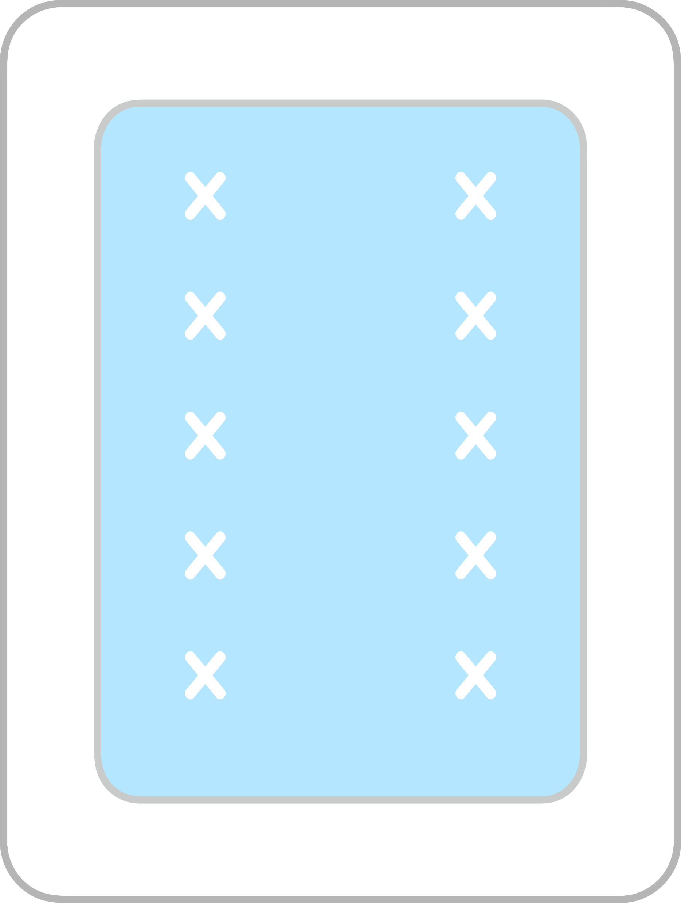
Notes:
ある夜の出来事です。
エコトンはぐっすり。夢を見ています。
→
あ、しろくまさんだ！げんきかな～
むにゃむにゃむにゃ

Slide 4

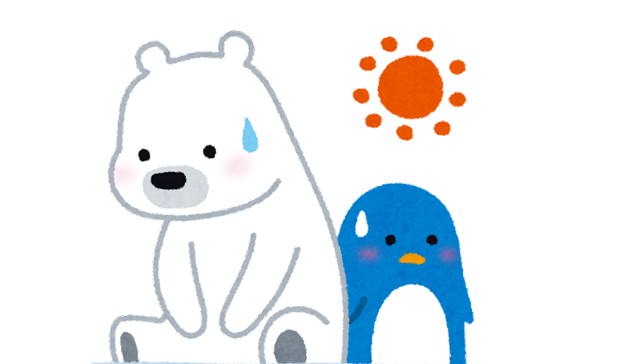
と～ってもあつくて、
こおりがほとんど
とけちゃった
どうしよう！
Notes:
あれ？でもなんかへんだぞ？
→
あついよ～～と～～ってもあつくって、
こおりがどんどんとけてるよ！
こんなに氷がちいちゃくなっちゃったら、すむところがなくなっちゃう！
どうしよう

Slide 5



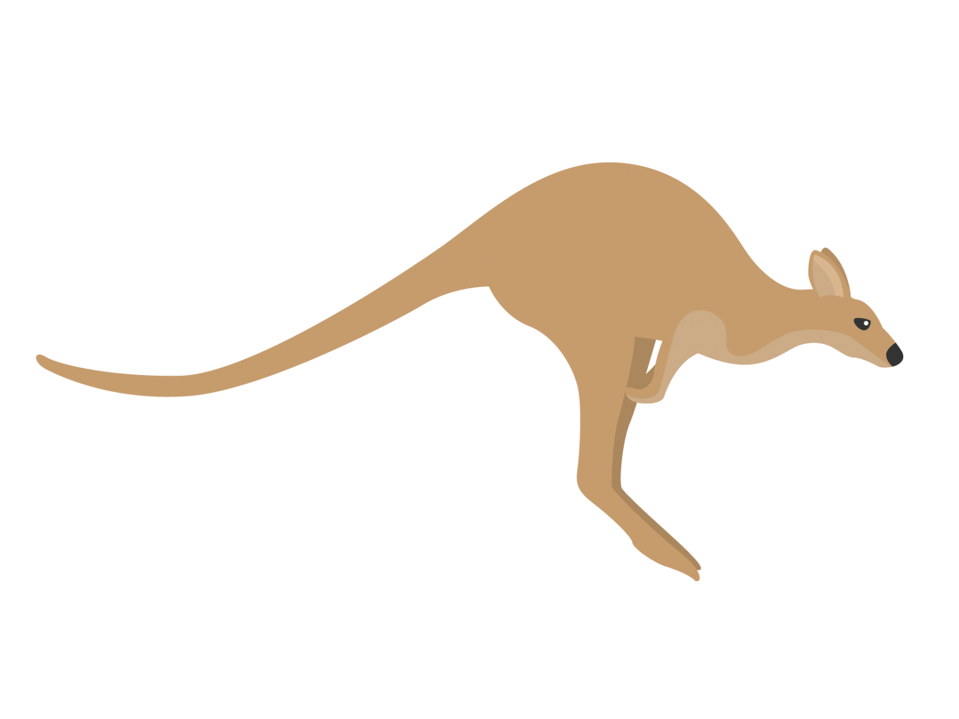
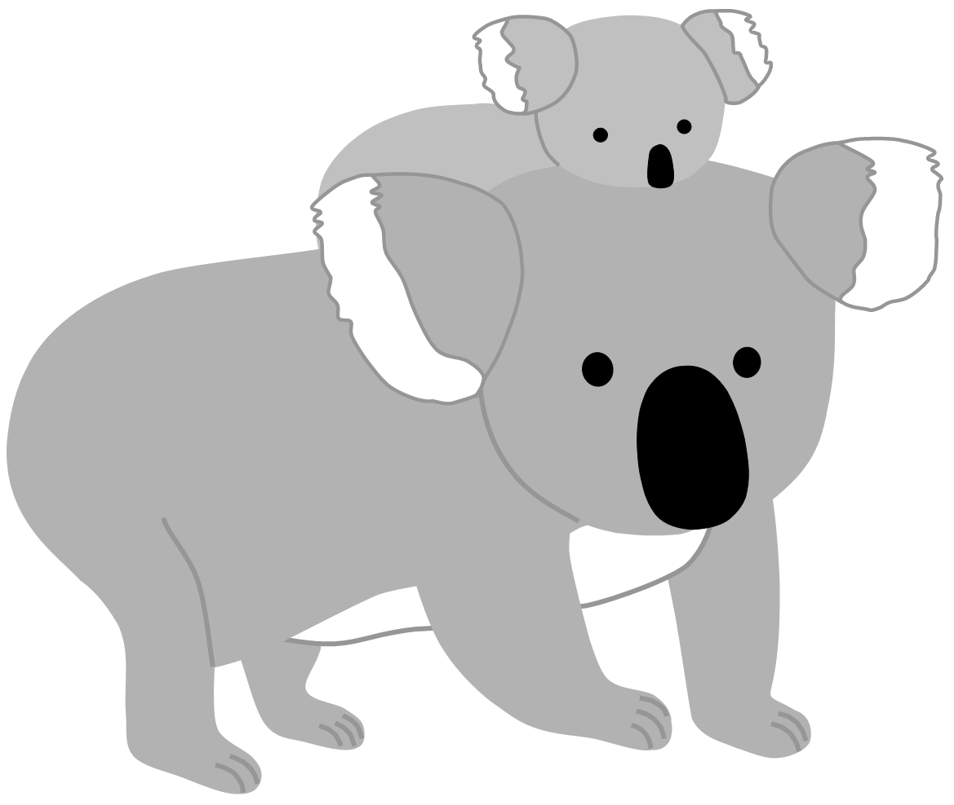
おうちがかじに
なっちゃったよ～
どこにすめば
いいんだろう？
Notes:
ぱちぱちぱち
森が大きな音を立てて燃えています
木がまっかになっていますね
→
あぶない！
はやくにげよう！
→
やけどしちゃうよ～
→
でも、おうちがなくなっちゃったよ！ぼくたち、どこに住めばいいの～？
森が火事のようです。森にすんでいた生き物たちが必死に逃げています。

Slide 6
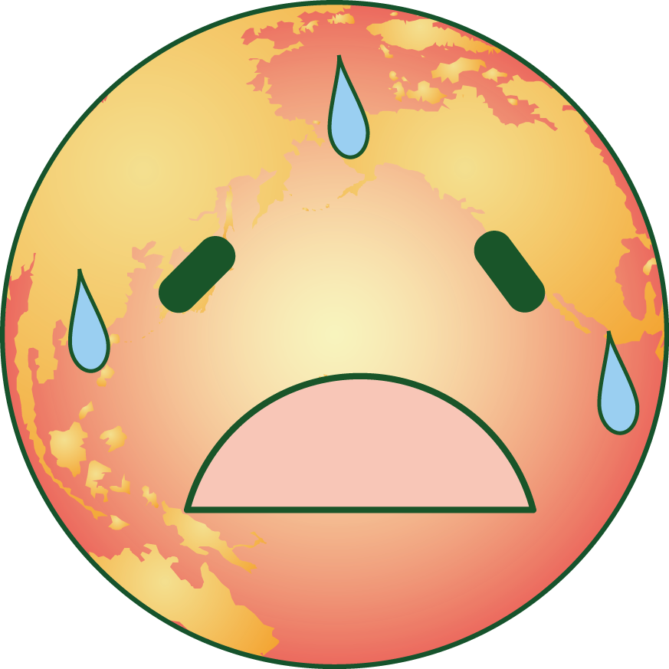
CO2
CO2
CO2
CO2
CO2
CO2
CO2
あついよ～～
CO2
CO2
CO2
CO2
CO2
Notes:
これは私たちが住んでいる地球です。
あつい！
あついよ～～！！
なんでぼくはこんなにあつくなっちゃったの～～？？？
うわ～～～ん！！

Slide 7

Notes:
わあっ！
そのとき、エコトンは目をさましました。→
わ～～びっくりした～～ゆめか～～～
みんなのおうちがなくなったり、ちきゅうさんがあついよ～～って泣いてるのも、
ゆめだったんだね。よかった～

Slide 8


Notes:
あ、博士～、こんにちは！ヒメトンとあそびに来たよ！
きょうね、ぼく怖いゆめをみたんだ～
へ～そうかい。こわかったね。
どんな夢をみたんだい？

Slide 9

CO2
CO2
CO2
CO2
CO2
CO2
CO2
CO2
CO2
CO2
CO2
Notes:
あつくて、しろくまさんがすむ氷がとけてしまって、すむところがすっごく小さくなったり、
森が火事になっちゃって、コアラさんやカンガルーさん、鳥さんとかたくさんのいきものが
すむ場所がなくなっちゃったり。
あとはぼくたちが住む地球さんがあついよ～～って泣いていたよ。
ぼく、と～～ってもこわかったよ。
だけど夢でよかったよ。
みんなきっとにこにこで暮らしてるよね。
→
それがそうでもないんだよ。
えっ？どういうこと？

Slide 10

CO2
CO2
CO2
CO2
CO2
CO2
CO2
CO2
CO2
CO2
CO2
Notes:
エコトンがみた夢、じつは今地球で本当におこっていることなんだよ。
地球が昔に比べて暑くなってきて、寒いところの氷が溶けたり、雨が降りにくくなって森が火事になったりしているよ。
そしてそこにすんでいるいろんな動物とか虫のおうちがなくなったり、食べるものがなくなったりしているんだ。
そんなぁ～～
みんなかわいそうだよ！
なんで地球は暑くなっちゃったの？

Slide 11
CO2
CO2
CO2
CO2
CO2
CO2
CO2
CO2
CO2
CO2
CO2
CO2
Notes:
地球があつくなってるのは、じつはこのCO2っていうガスのせいなんだ！
CO2？きいたことないよ。むずかしい～

Slide 12

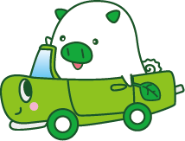

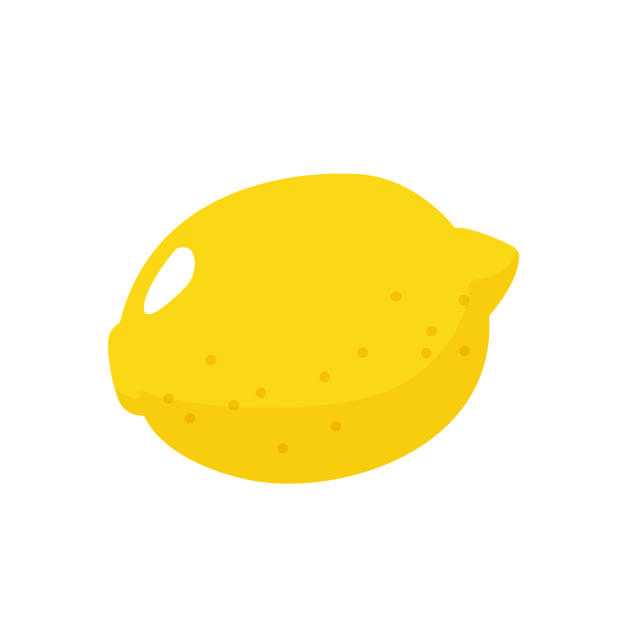
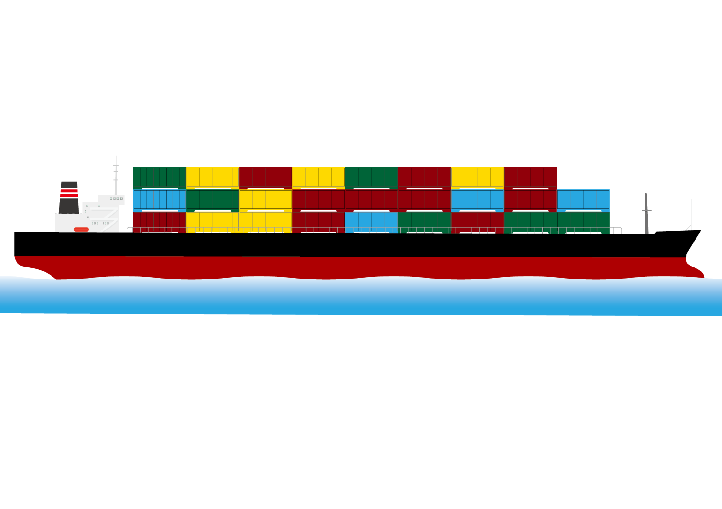


CO2
CO2
CO2
Notes:
CO2はね、私たちが電気を使ったり、車に乗ったり、遠い外国から食べ物をはこんだりするとでてくるんだよ
えっほんとう？じゃあ、いま地球が暑くなってるのは、私たちのせいなんだね。
どうにかしないと！

Slide 13



Notes:
そうだね。地球のために、たくさんの生き物のために、なんとかしないとね。
あ、ババトン！
ぼくたち、何をすればいいの～～？
じゃあ、ババトンがクイズをだすよ！

Slide 14


クイズにちゃれんじ！
Notes:
さて、ここでエコトンたちとクイズに挑戦！
どっちがいいことかな？〇と×でかんがえてみましょう。

Slide 15

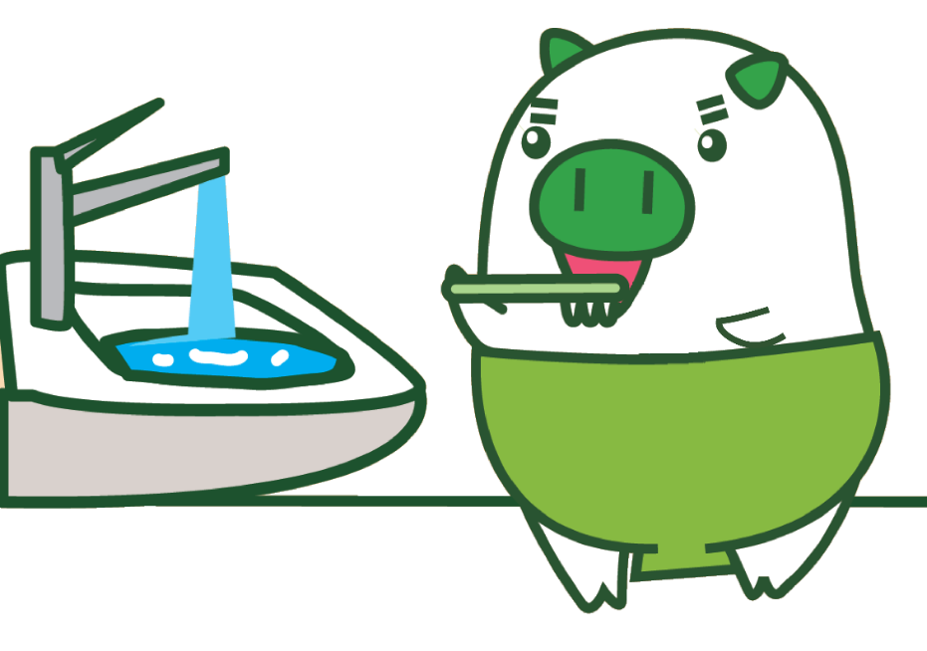
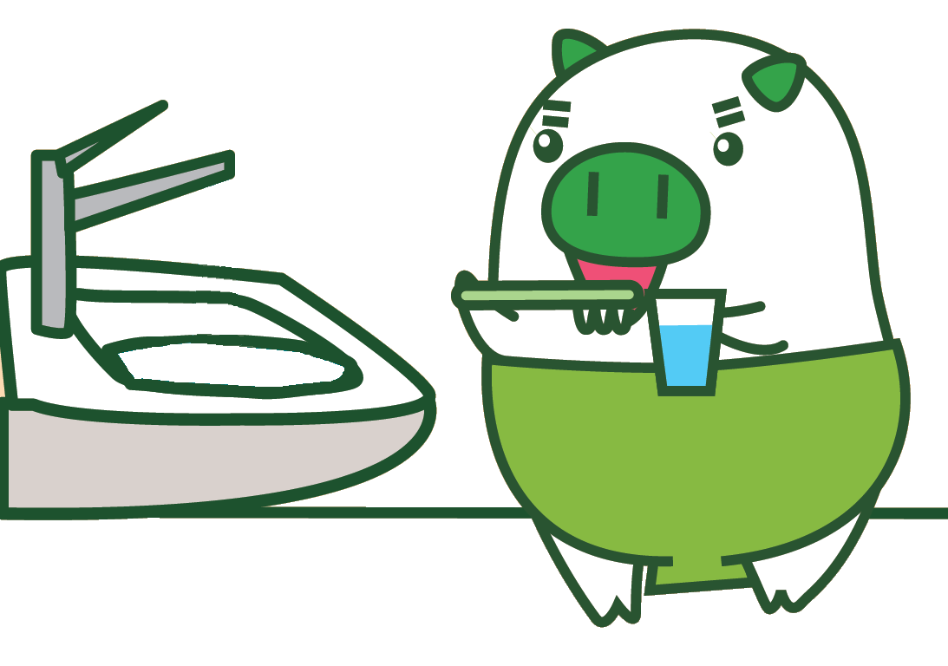
どっちがいいこと？
ア
イ
Notes:
それでは早速第一問！
エコトンが歯磨きをしています。
アは蛇口から水を出しっぱなし。
イはコップにうがい用の水を入れているので、蛇口の水は止まっています。
さて、アとイ、どっちがいいことでしょうか？？？？
では正解を確認してみましょう。
正解は・・・
→
イがいいことです！
→
アはいいことじゃありません。
歯磨きのときは、水は止めましょう。うがいの時にコップを使うと、使う水の量がとても減るのでいいんですよ。

Slide 16
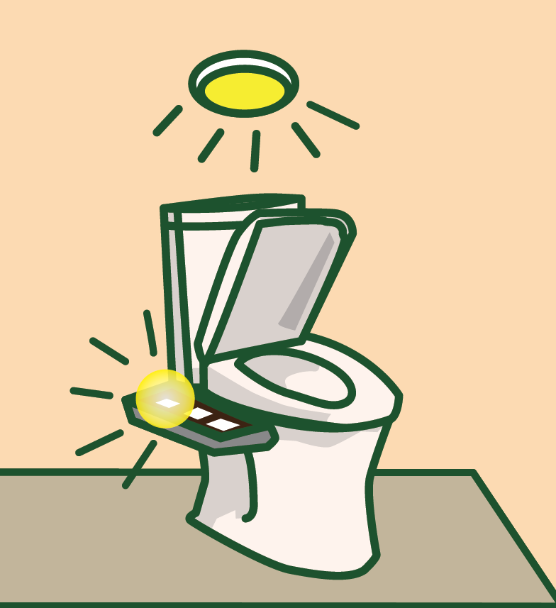
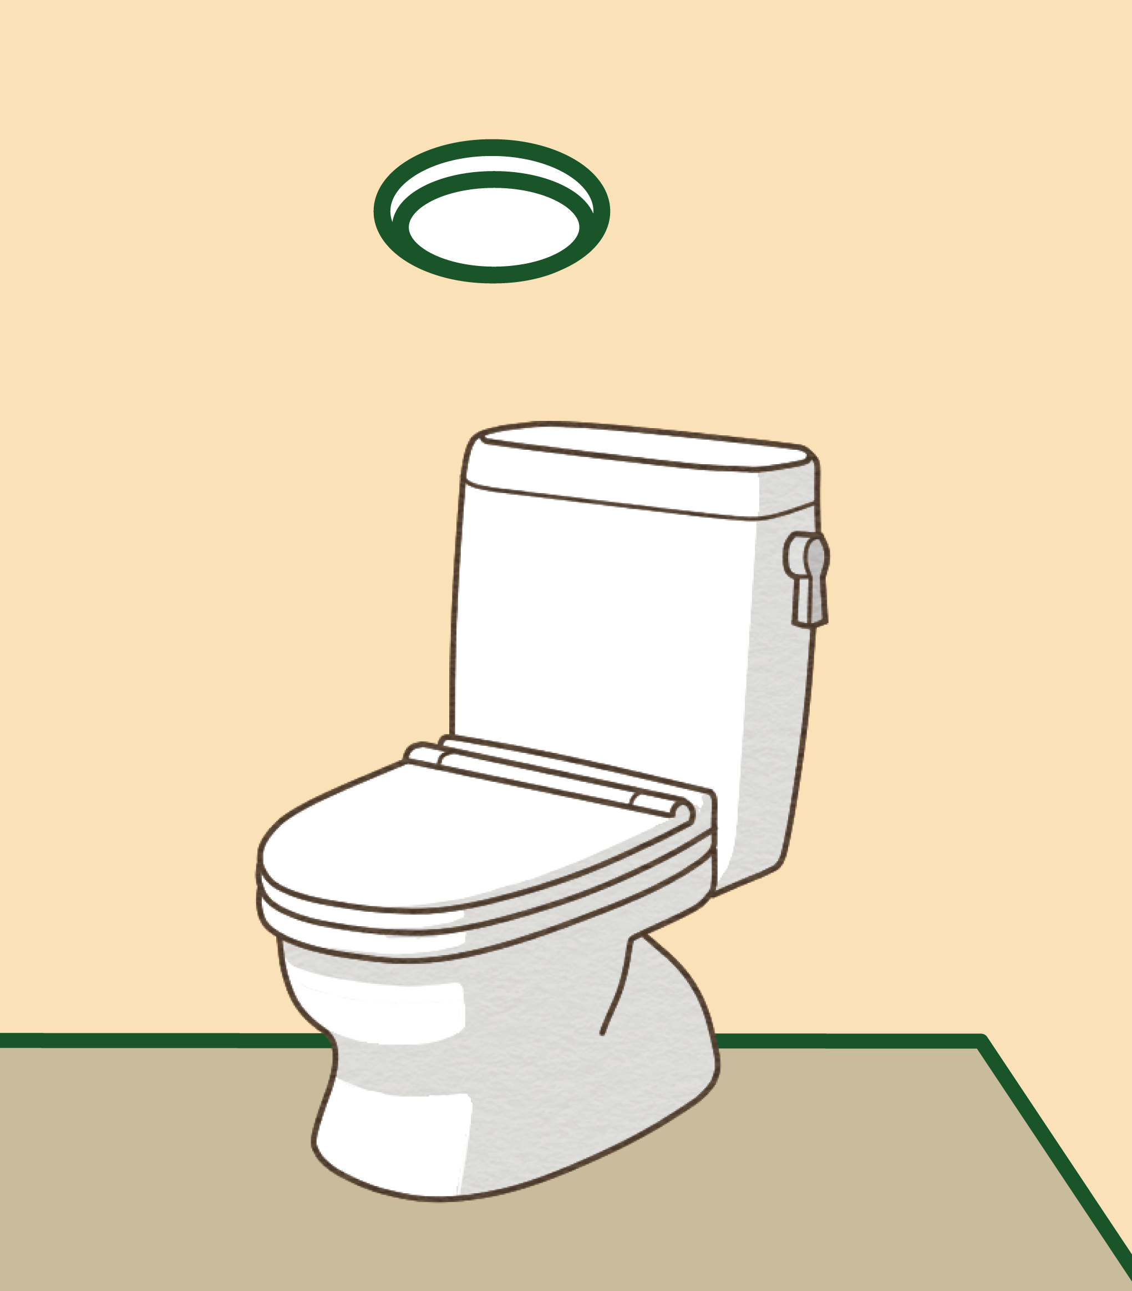
どっちがいいこと？
ア
イ
Notes:
じゃあ2問目です。
これはどこ？？トイレですね
アのトイレがふたが開けっぱなしになっていて、電気もつけっぱなしです。
イのトイレはふたもきちんとしまっているし、電気も消えていますね。
さて、どっちがいいことでしょう？
では正解を確認してみましょう。
正解は・・・
→
イがいいことです！
→
アはいいことじゃありません。
ふたをあけっぱなしにしていたり、だれもいないのに電気をつけっぱなしにするともったいないですね。
トイレから出たときは、ふたをしめたか、電気をけしたか、ちゃんとみてくださいね。

Slide 17
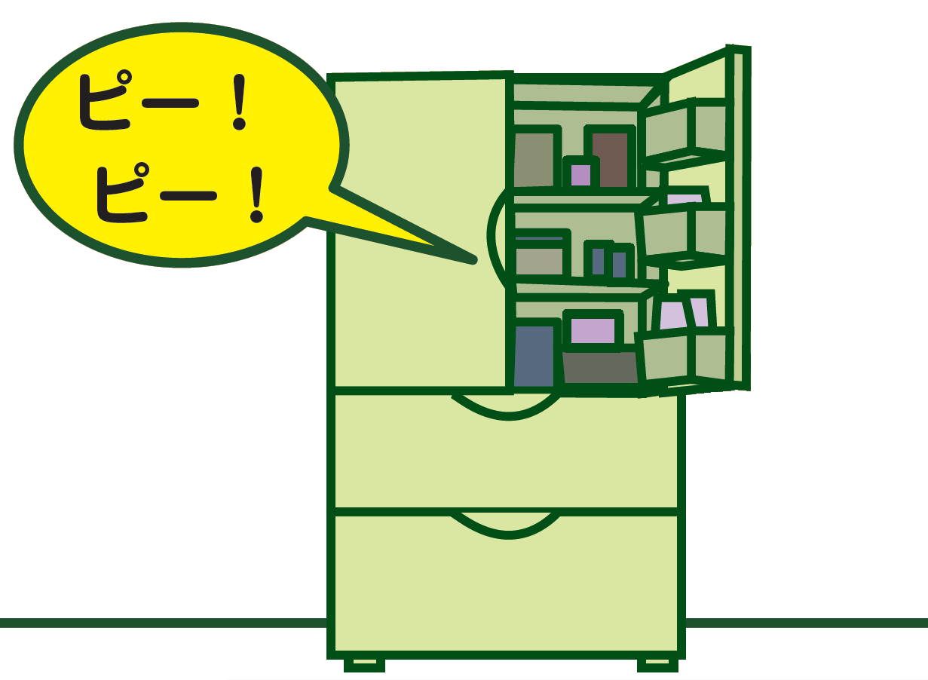
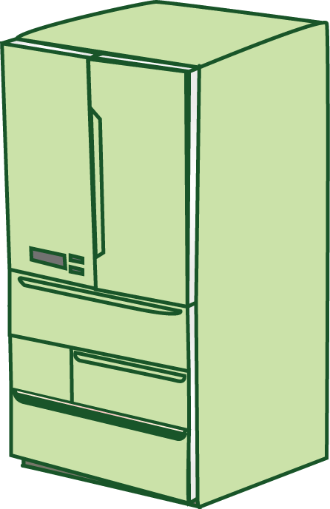

どっちがいいこと？
ア
イ
Notes:
では次に3問目です。
エコトンが外から帰ってきて、冷蔵庫のお茶を飲みました。
その時、アは、お茶をとったら、すぐに冷蔵庫の扉を閉めています。
イは、暑くてたまらないエコトンは、冷蔵庫を開けっ放しにしています。
冷蔵庫ってすずし～～い。外は暑かったよ～～
さて、どちらがいいことでしょうか？
これはどうかな？？いいですか？？
正解は・・・・
→
イがクールです！
→
アはクールじゃありません。
冷蔵庫は電気の力で、中をずーーーーと冷やし続けています。
でも扉をあけちゃうと、せっかく冷やした中の空気が逃げてしまうので、もっともっと電気を使って中を冷やそうとします。
冷蔵庫は出来る限りあけない。開けたらすぐにしめる。これがクールな方法です。

Slide 18

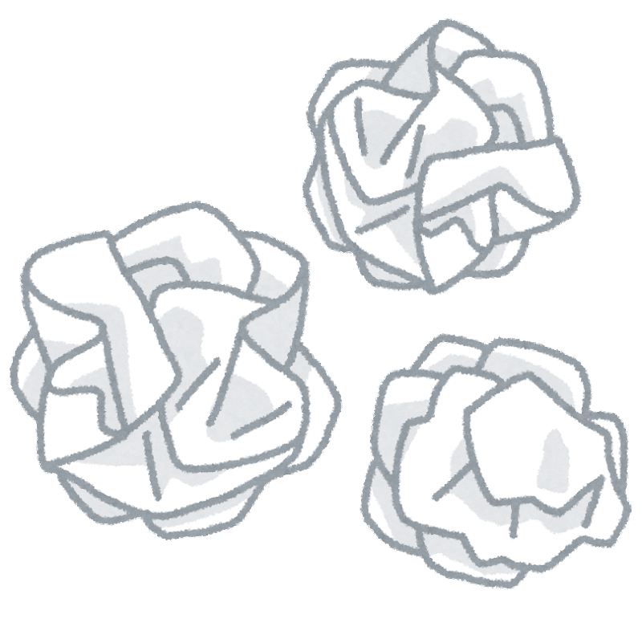
どっちがいいこと？
ア
イ
Notes:
じゃあ4問目です！
エコトンがお絵描きをしました。
アは、ちょっとうまくかけなかったなぁ。これはすてちゃえ！
といって、丸めてゴミ箱にすてて、新しい紙にまた絵を描き始めました。
イは、ちょっとうまくかけなかったなぁ。でもこっちのほうはまだ空いてるから、ここにおえかきしよう！
今度はうまくかけたよ！エコトンもヒメトンもニコニコ顔だ～～
さて、いいこと、どっちでしょう？？？
正解は、イがいいことです。
紙をすぐに捨てるのももったいないよ。紙さんもすぐに捨てられてかわいそう
紙もた～っぷりつかってあげてね。

Slide 19
どっちがいいこと？
ア
イ
CO2
Notes:
さて、最後のクイズです。
ババトンとエコトン、ヒメトンは近くの公園に行くことにしました。
アはみんなで歩いていきます。
みんなでお散歩するの、たのしいね！
イは車で行きます。
車だとらくちん！涼しいし、つかれないし、車っていいよね。
さて、どっちがいいことかな？
正解は、アがいいこと。みんな元気に歩こうね！
あれ？イは何でいいことじゃないのかな？
さっきお話したように、車にのると→CO2がでちゃうよ。
歩いて行けるくらい近くの場所だったら、歩いていくといいね。
ただし、必ず大人の人といっしょにね！

Slide 20
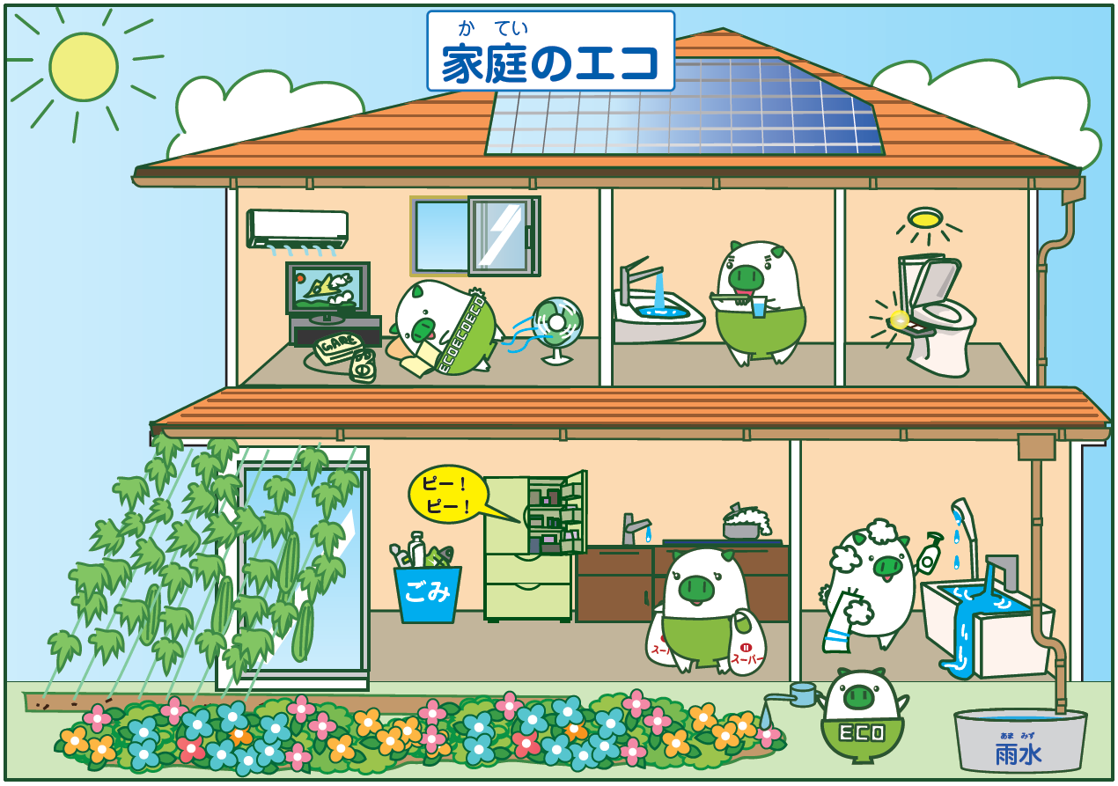
Notes:
じゃあ次はもったいない探しです。
これはエコトンのおうちです。おうちの中で、もったいないがた～～くさんあります。
どんなことがもったいないかな？それはどうすればとってもいい！になるかな？
分かる人！手を挙げてください
●もったいない
・冷蔵庫開けっ放し→閉じる
・ゴミ分別していない→分別する
・キッチンの水道の水が垂れている→しっかり止める
・鍋が噴きこぼれている→火力の調節
・ママトンレジ袋使用→マイバッグにする
・浴槽のお湯があふれている→水を止める
・シャワーの水が止まっていない→しっかり止める
・誰もいないトイレの照明がついている→消す
・トイレのふたがあいている→しめる
・洗面所の水が出しっぱなし→しめる
・見ていないテレビがつけっぱなし→消す
・エアコンをつけているけど窓は開いている→しめる ※コロナ対策としては開けてもＯＫ．※扇風機とエアコンの併用もＯＫ
●いいところ
・グリーンカーテンの設置
・太陽光パネルの設置
・雨水をためて庭の草花にあげる

Slide 21

おしまい
Notes:
さて、今日のお話はどうでしたか？わかったかな？
お話を聞いたみんなは、きっと地球のためにいいことしてくれると思います。
→
これで私からのお話を終わります。ありがとうございました！

